Slide 1
新增圖像

Slide 2
打開心智圖檔案

Slide 3
點選要加入的圖像標題

Slide 4
點選「新增圖像」

Slide 5
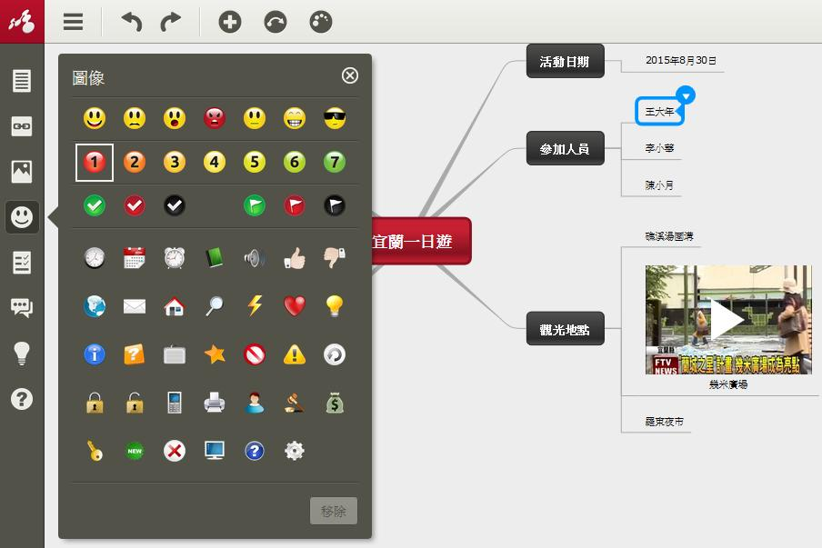
選擇圖像

Slide 6
點擊完成 圖示

Slide 7
標題加入圖像

